Slide 1
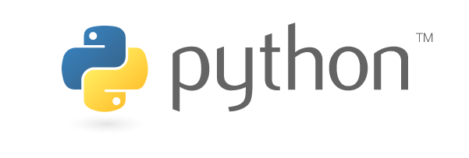
Défi
Maxime Roy et Louca Létourneau

Slide 2
Plan de match
Notre choix
Python
Logiciel
Library
Syntaxe
Comparaison
Programmer en Python
Notre code
Arrêter nous n’importe quand si vous avez des questions. Mais il se peut qu’on ne vous répond pas. Surtout si on ne connait pas la réponse.

Slide 3
Pourquoi
Raspberry Pi
Capteur
Apprentissage

Slide 4
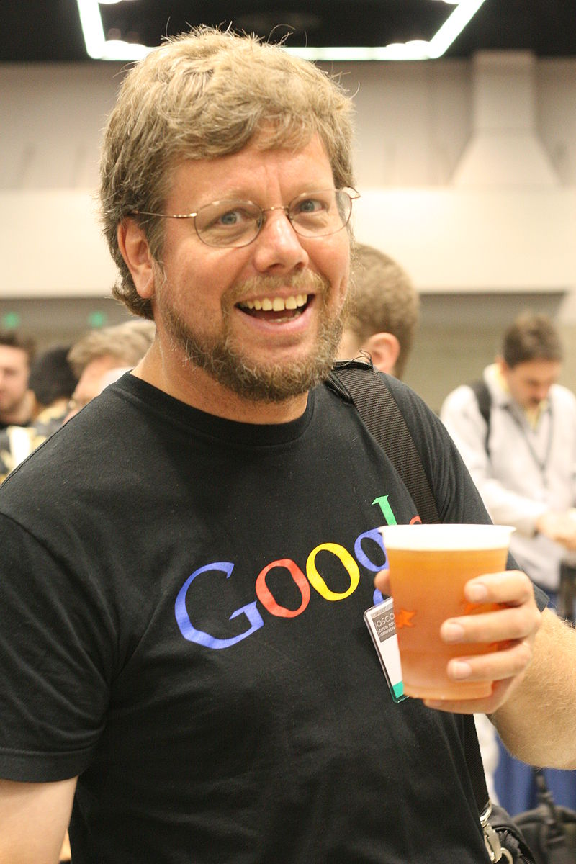
Python
1er version: 20 février 1991 (c: 1978)
Auteur: Guido van Rossum (Pays-Bas)
Licence libre
Multiplateforme
Ressemble: Perl, Ruby, Scheme…
Beaucoup utiliser pour des scripts (automatiser)
Facile à apprendre (syntaxe simple)

Slide 5
Python
Au CWI (fin 1980)
Adopté par l’équipe du projet Amoeba
1er version python: 0.9.0
Dernière version: python 1.2
Au CNRI (1995)
G
Dernière version: python 1.6
À BeOpen (2000)
g
Python Software Foundation
h

Slide 6
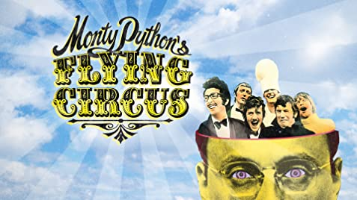
Python
Influencé par:
ABC (indentation, type de haut niveau)
C
Eiffel
ICON
Modula-3 (gestions des exception)
Java
Perl
…
Outil UNIX.
Python: série télé Monty Python’s Flying Circus

Slide 7
PyCharm

Slide 8
Library

Slide 9
Syntaxe

Slide 10
Comparaison

Slide 11
Programmer

Slide 12
Notre code

Slide 15
Source
https://fr.wikipedia.org/wiki/Python_(langage)
https://www.python.org/
https://en.wikipedia.org/wiki/Python_(programming_language)

